Slide 1
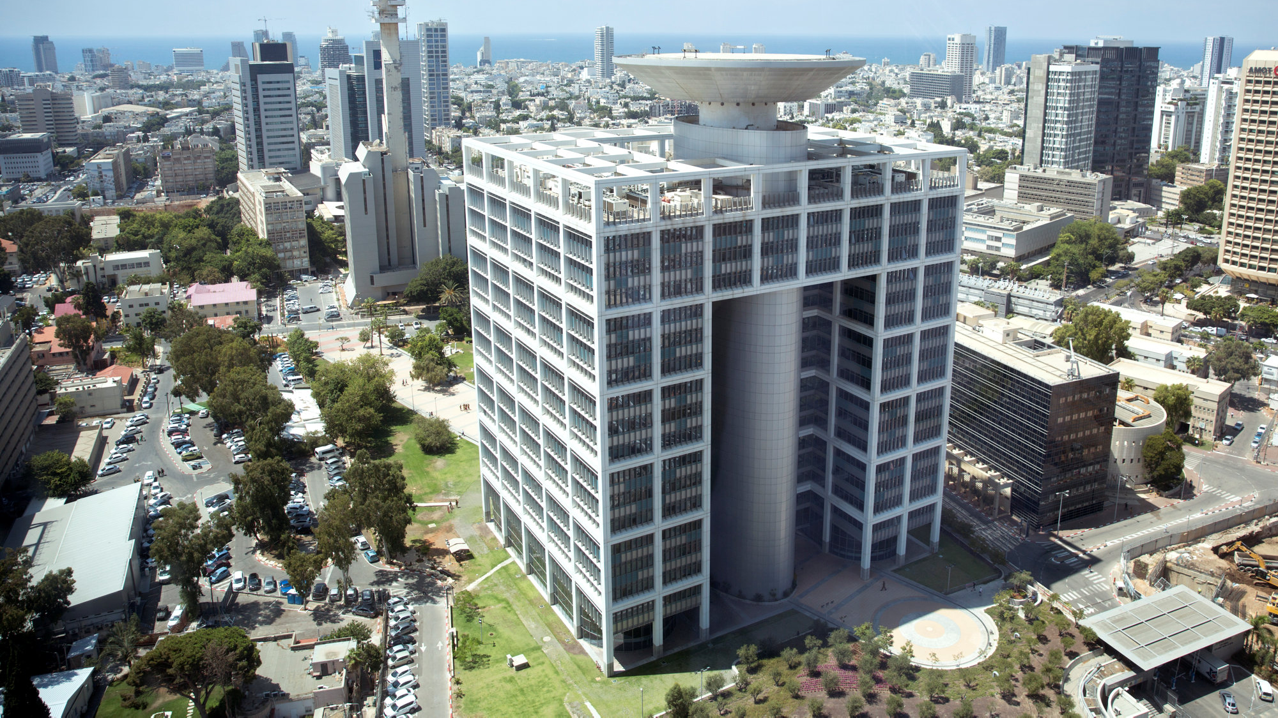
הצגת פרויקט גמר
מנחה אקדמי: ד"ר עדו הכט
מגישים: חלי קונטנטה, אבי קינן, ניצה רוגוזינסקי
ניתוח השפעת האיומים המכוונים לעורף על עוצמתו של החוסן האזרחי הישראלי

Slide 2
ראשי פרקים
המוטיבציה לבחירת הנושא ותרומתו
א
שאלת המחקר
ב
תהליך הלמידה – כיצד התבצעה הלמידה (גם מעבר לשיטת המחקר), האם גיליתם דברים חדשים, האם היו דברים שתקעו את התהליך
ג
ממצאים עיקריים עד כה ופערים
ד
דילמות והתלבטויות בשלב זה של הכתיבה והמחקר
ה

Slide 3
כללי
בחרנו לעסוק בחוסן אזרחי הישראלי מאחר והאיומים המתהווים מצד האויב מחייבים את קיומו של אינטרס ביטחוני מהותי לחיזוק החוסן הלאומי, המתבטא ביכולת להתמודד בהצלחה עם איומים מתמשכים, בכושר תמיכת המאמץ המלחמתי, ביכולת לקיים "שגרת חירום" לאורך זמן, ובכושר התאוששות ממצבים משבריים.
מטרת העבודה
בחינת עמידותו של החוסן האזרחי בישראל מול האיומים על העורף, לאור השערה כי: לאור הנחיתות הצבאית והטכנולוגית של האויב מול ישראל, הוא פועל באופן מאורגן כנגד החוסן האזרחי הלאומי של ישראל ("הבטן הרכה" של הביטחון הלאומי בראייתו) בזירת העומק, בזירה הצפונית ובזירה הפלסטינית, על מנת לשנות את המאזן האסטרטגי במזה"ת באמצעות ניצחון תודעתי.

Slide 4
שאלת המחקר
מהי ההשפעה של האיומים המכוונים לעורף ע"י האויב על עוצמתו של החוסן האזרחי הלאומי של ישראל?
מה משפיע על עצמת החוסן האזרחי של ישראל ומה הגורמים לערעורו במצבי חירום ומלחמה?
מהם מוקדי ההשפעה של האויב על החוסן האזרחי של ישראל?

Slide 5
תוכן העניינים של העבודה
מבוא
פרק א' – החוסן האזרחי
פרק ב' - מוקדי ההשפעה של האויב על החוסן האזרחי
פרק ג' - התייחסות תפישת הביטחון של ישראל, אסטרטגיית צה"ל ומסמך עקרונות למדיניות הביטחון לחוסן האזרחי של מדינת ישראל
סיכום
ביבליוגרפיה
1
2
3
4
5
6

Slide 6
תהליך הלמידה ושיטת המחקר
שיטת המחקר הינה איכותנית- מחקר המגיע אל ממצאיו באמצעות נרטיבים ולא באמצעות פרוצדורות סטטיסטיות או אמצעי כימות אחרים.
שיטות לאיסוף נתונים במחקר זה:
ביצוע סקירת ספרות על מאמרים מחקריים קיימים והגעה למסקנה כוללת.
ראיונות עומק – ראיונות המאופיינים בשאילת שאלות פתוחות.

Slide 7
הלמידה
המערכה העולמית והמקומית כנגד נגיף הקורונה תיקף את הערכתנו בדבר הצורך באינטרס לאומי לחיזוק החוסן האזרחי בישראל.
האם נושא התודעה הוא נושא בפני עצמו או רכיב בחוסן האזרחי? רכיב בחוסן האזרחי.
האם לעסוק באיומים מצד הציר השיעי או איומים הצד האויב באופן כללי? איומים הצד האויב באופן כללי.
למידה מהשמדת ערים ופגיעה שיטתית באזרחים על מנת לנצח במלחמת העולם השנייה.

Slide 8
המערכת המושגית לחוסן אזרחי
חוסן מוגדר "כיכולת של יחיד, קהילה או מדינה להתנהג באופן הסתגלותי בעת משבר או בעקבות הפרעה על מנת לשוב לרמת תפקוד קודמת או משופרת".
השימוש במונח חוסן מהווה תיאור של תופעות חברתיות, זהו מונח מרכזי בכל הנוגע להתמודדות עם מצבי חירום, היכולת לצלוח משבר להשתנות במהלכו ולהסתגל למציאות החדשה, תוך שמירה על איכות החיים ועל ליבת הזהות והערכים, תוך צמצום הפגיעה בנפש.

Slide 9
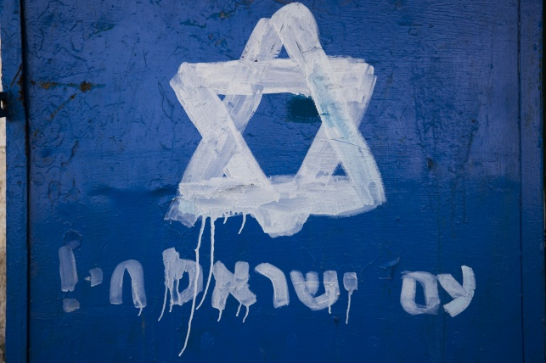
חוסן אזרחי לאומי מושתת על
חוסן אישי ומשפחתי – יכולת עמידתו של הפרט עם מצבי לחץ, תחושת השליטה, מידת המסוגלות להתמודד.
מידע ואינפורמציה - תחושת ערעור המציאות המוכרת ועלייה ברמת חוסר הוודאות.
חוסן קהילתי – יכולת של קהילה לנקוט פעולה מכוונת לשיפור היכולת האישית הקולקטיבית של תושביה להגיב ביעילות .
חוסן כלכלי – מצבו הכלכלי של המשק, המשאבים והתשתיות ומידת היכולת לעמוד בפני זעזועים.
חוסן המערכת הפוליטית
Notes:
השילוב

Slide 10
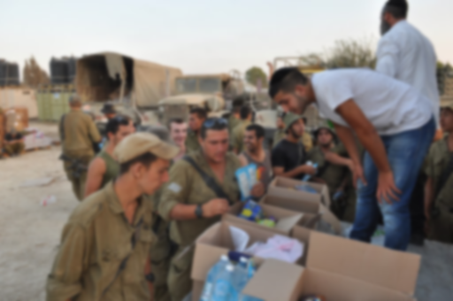
מה משפיע על עצמת החוסן האזרחי של ישראל ?
פטריוטיזם – אהדה, מחויבות וערבות לביטחון והגנה על המדינה.
הכנה רלוונטית ותיאום ציפיות – כשירות תשתיות חירום
ההיבט ההתנהגותי - ניהול שגרת חרום ויכולת הסתגלות.
ייעוד– יכולת הגיבוש החברתי ומטרת העל המשותפת.
מנהיגות ואמון במערכות – האמון של הציבור במנהיגים הלאומיים והמקומיים, וכן במערכות אשר צריכות לתת מענה מידי בחרום(פקע"ר, משטרה, מד"א).
Notes:
נערכים סקרים מידי שנה לגבי ממדי החוסן האזרחי , מחקרים בנוגע למידת החוסן הלואמי

Slide 11
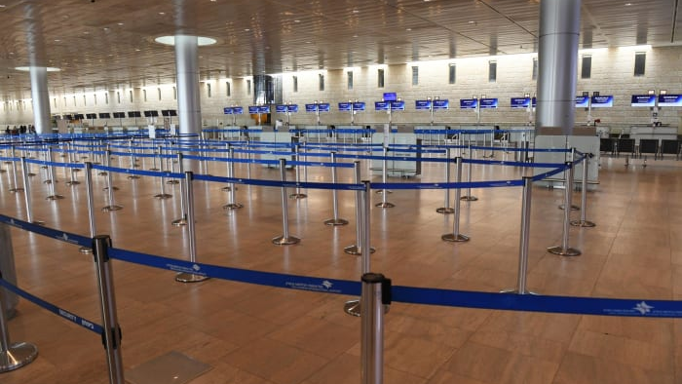
הגורמים לערעורו של החוסן האזרחי:
השינוי בשגרת החיים
העורף הישראלי נתפס כרגיש לנפגעים
אופי הלחימה השתנה
תקשורת – השפעה על התודעה
תחושת השייכות והאמון ההדדי

Slide 12
ממצאים - המענה לשאלת מחקר ב': מהם מוקדי ההשפעה של האויב על החוסן האזרחי של ישראל?
ראשית, מאמץ האש האסטרטגי, שתכליתו לפגוע באתרי שלטון, אתרים חיוניים למשק ובאזרחים. האמצעים להשגת היעד הזה הם הגדלת יכולותיהם בתחום האש הרקטית ובמיוחד הגדלת הדיוק שלה.
שנית, פיתוח של יכולות התקפיות בכל סוגי התווך הקיימים: קרקעיים, תת־קרקעיים, אוויריים וימיים. נוסף על כך פיתחו צבאות הטרור יכולת הגנתית המבוססת על היטמעות בסביבה עירונית והפיכת אזרחים למגינים אנושיים כדי להגביל את חופש הפעולה של צה"ל. בלחימה בתוך סביבה אזרחית מקדיש צה״ל מאמצים רבים כדי לא לפגוע בחפים מפשע — מה שמונע ממנו לנצל את כל כוח האש שעומד לרשותו.
שלישית, מאמץ התודעה שתכליתו להגביל את חופש הפעולה של ישראל באמצעות לחץ בינלאומי ובאמצעות העצמת הדה־ לגיטימציה שלה.

Slide 13
ממצאים
רביעית, מאמץ הסייבר שמקורו ביכולות של מדינות אויב ושל ארגונים העוינים את ישראל לפעול נגדה באמצעות תקיפת המרחב הקיברנטי כדי לשבש תהליכים קריטיים לתפקוד המערכות החיוניות, לפגוע במרקם החיים, לרגל ולגנוב מידע.
ההערכה האסטרטגית העדכנית של המכון למחקרי ביטחון לאומי לשנת 2020 מחזקת את השערתנו המחקרית כי האויב פועל באופן מאורגן כנגד החוסן האזרחי הלאומי של ישראל: "ישראל עשויה לעמוד בפני ירי מסיבי לעורף, שמקצתו טילים מדויקים, עם מאמץ להכנסת כוחות קרקעיים לשטחה ועם מתקפה תודעתית רחבה לערעור כושר העמידה של הציבור והאמון שלו בהנהגה המדינית והצבאית".

Slide 14
ממצאים להלן המאזן האסטרטגי המתהווה בין ישראל לאויביה:
 | נושא | אויב | ישראל
1 | פגיעה באתרי שלטון (בדגש על מרחב הבירה או מרכז מע"ר) | + | +
2 | פגיעה באתרים חיוניים למשק | + | נכסים שניתן לשייך לאויב
3 | מאמץ אש כנגד אזרחים | + | נכסים צבאיים לרבות בסביבה אזרחית
4 | יכולות התקפיות בכל סוגי התווך הקיימים: קרקעיים, תת קרקעיים וימיים לפשיטה וכיבוש שטח | + | +
5 | מאמץ תודעה | + | +
6 | מאמץ סייבר | + | +

Slide 15
המלצות
הכרה בעורף כחזית עיקרית
הקמת חזית אזרחית שלה תפישה אסטרטגית מעודכנת ורחבה שתהיה בסיס לתוכנית פעולה לאומית מפורטת ובת יישום.
משרד הביטחון וצה"ל נדרשים להגדלת ההשקעות הנדרשות לחוסן האזרחי.
הקמת רשת חוסן אזרחית להתמודדות עם משברים ארציים על בסיס תרבות של מוכנות בארבעה שלבים: היערכות, תגובה מיידית והתארגנות מחדש, שגרת החירום והיום שאחרי.
מערכת חינוך והסברה –רכיב מהותי ברשת החוסן האזרחית.

Slide 16
המלצות
עיצוב תודעה ציבורית של מסוגלות לנהל שגרה של חירום בתקופות של הפרעה קשות – מאידך, מגפת הקורונה הביאה לכדי שינוי שיגרה. הדבר נובע מההבדלים באופי האויב.
אימוץ עיקרי מודל החוסן שפותח ביישובי "עוטף עזה" לכלל הישובים והקהילות במדינה בהתאמות הנדרשות על פי המבנה החברתי של כל יישוב וקהילה
סולידריות ותמיכה, ברמת המשפחה והקהילה וגם ברמה הלאומית.
התאוששות ושיקום שלב ה"בניה מחדש" – התאוששות מן הנסיגה התפקודית שאירעה וחזרה לשגרה ולתפקוד מלא ומהיר ככל הניתן.

Slide 17
דילמות, תובנות והתלבטויות בשלב זה של הכתיבה והמחקר
מגפת הקורונה מעמידה במבחן לא רק את המערכות הרפואיות שלנו, אלא בעיקר את מערך החוסן החברתי, לאומי שלנו.
נגד הנגיף אין עדיין חיסון, אבל אפשר להעמיד נגדו חוסן.
המושג חוסן משמש אותנו רבות ובישראל נראה שהוא פופולרי במיוחד.
האויב הפעם איננו נראה, איננו ישות, איננו טרור.
בהתבוננות חוזרת להגדרת החוסן ביחס לנגיף נראה כי אנו פועלים לשינוי שיגרה ולא לשימור שגרה!

